Slide 1

2.2.2 对数函数及其性质
第1课时 对数函数的图象及性质

Slide 2


【自主预习】
1.对数函数的概念
函数y=_____(a>0,且a≠1)叫做对数函数,其中__是自
变量,函数的定义域是________.
log_{a}x
x
(0,+∞)

Slide 3
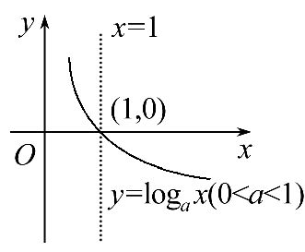
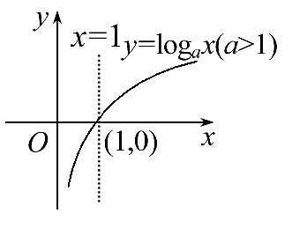
2.对数函数的图象及性质
a的范围 |  | 0<a<1 | a>1
图象
性 质 | 定义域 | ________
 | 值域 | R
 | 定点 | ______,即x=__时,y=__
 | 单调性 | 在(0,+∞)上是 _______ | 在(0,+∞)上是_______
(0,+∞)
(1,0)
1
0
增函数
减函数

Slide 4
3.反函数
指数函数____和对数函数__________________互为
反函数.
y=log_{a}x(a>0且a≠1)
y=a^{x}

Slide 5
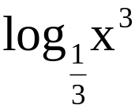

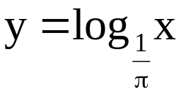
【即时小测】
1.给出下列函数:(1)y= .(2)y=log₂(x+1).
(3)y=log_{x}x.(4) .(5)y=3log₃ .
(6)y=log_{(1-2a)}x+3.
其中是对数函数的有 ( )
A.1个 B.2个 C.4个 D.6个

Slide 6
【解析】选A.由对数函数的概念可知(1)(2)(3)(5)(6)都不符合对数函数形式的特点,只有(4)符合.

Slide 7
2.若对数函数f(x)=log_{a}x的图象过点(2,1),则f(8)=________.
【解析】由于对数函数f(x)=log_{a}x的图象过点(2,1),则有log_{a}2=1,解得a=2,所以f(x)=log₂x,故f(8)=log₂8=log₂2³=3.
答案:3

Slide 8
3.若对数函数y=log_{(1-2a)}x,x∈(0,+∞)是增函数,则a的取值范围为________.
【解析】由于对数函数y=log_{(1-2a)}x,x∈(0,+∞)是增函数,则1-2a>1,解得a<0.故a的取值范围是(-∞,0).
答案:(-∞,0)

Slide 9




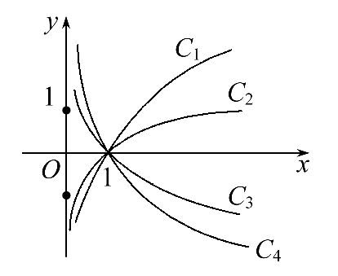
4.已知图中曲线C₁,C₂,C₃,C₄分别是函数y= ,
y= ,y= ,y= 对应的图象:
则a₁,a₂,a₃,a₄的大小关系是________.

Slide 10
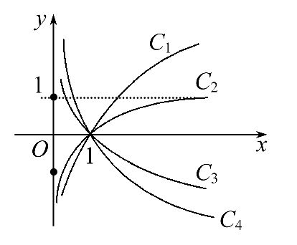
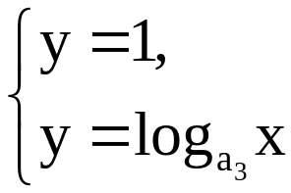
【解析】在图中作一条直线y=1.
由 得 =1,
x=a₃.所以直线y=1与曲线C₃:
y= 的交点坐标为(a₃,1).同理可得直线y=1与曲
线C₄,C₁,C₂的交点坐标分别为(a₄,1),(a₁,1),(a₂,1).由
图象可知a₃<a₄<a₁<a₂.
答案:a₃<a₄<a₁<a₂

Slide 11
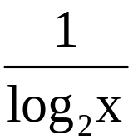
【知识探究】
探究点1 对数函数的概念
1.函数y= 是对数函数吗?
提示:不是,由对数函数的概念可知,只有完全符合y=log_{a}x(a>0且a≠1)形式的函数才是对数函数.

Slide 12
2.一个函数若是对数函数,它应具备哪几个特征?
提示:三个特征:①系数为1;②底数为大于零且不为1的常数;③真数仅有自变量x.

Slide 13

【归纳总结】
1.对对数函数概念的两点说明
(1)对数函数的概念与指数函数类似,都是形式化定义,如y=2log₂x,y=log₂ 都不是对数函数,可称其为对数型函数.

Slide 14
(2)由指数式与对数式的关系知:对数函数的自变量x恰好是指数函数的函数值y,所以对数函数的定义域为(0,+∞).

Slide 15
2.对数函数的定义中要求a>0,且a≠1的原因
根据对数式与指数式的关系知,y=log_{a}x可化为a^{y}=x,联想指数函数中底数的范围可知a>0且a≠1.
特别提醒:对数函数具备的三个特征缺一不可.

Slide 16
探究点2 对数函数的图象及性质
1.对数函数的图象一定在y轴右侧吗?
提示:是.无论a>0还是0<a<1,其图象均在y轴右侧.

Slide 17
2.将不同底数的对数函数的图象画在同一平面直角坐标系中,若沿直线y=a(a<0)自左向右观察能得到什么结论?
提示:将不同底数的对数函数的图象画在同一个平面直角坐标系中,沿直线y=a(a<0)自左向右看对数函数的底数逐渐减小.

Slide 18
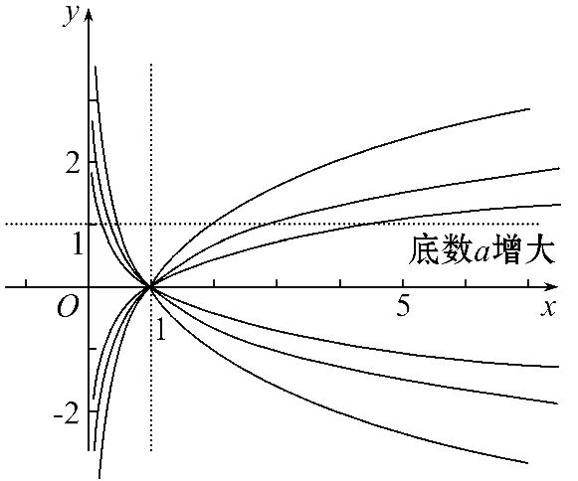
【归纳总结】
底数对对数函数图象的影响以及图象的特点
(1)对图象的影响:比较图象与y=1的交点,此时y=1与对数函数图象交点的坐标为(a,1).在x轴上方交点的横坐标越大,对应的对数函数的
底数越大,即沿着直线y=1由
左向右看,底数a增大(如图):

Slide 19
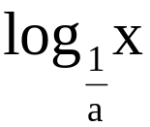
(2)图象的特点:函数y=log_{a}x(a>0且a≠1)的图象无限靠近y轴,但永远不会与y轴相交;在同一坐标系内,
y=log_{a}x(a>0且a≠1)的图象与y= (a>0且a≠1)的图象关于x轴(即直线y=0)对称.

Slide 20
【拓展延伸】对数函数图象和性质的关系
图象特征 | 函数性质
位于y轴右侧 | 定义域为(0,+∞),值域为R
恒过定点(1,0) | 对于任意的a>0且a≠1,总有log_{a}1=0

Slide 21
图象特征 | 函数性质
图象可以分为两类:一类图象在区间(0,1)内纵坐标都小于0,在区间(1,+∞)内纵坐标都大于0;另一类图象恰好相反 | 当a>1时, (1)若0<x<1,则log_{a}x<0 (2)若x>1,则log_{a}x>0
 | 当0<a<1时, (1)若0<x<1,则log_{a}x>0 (2)若x>1,则log_{a}x<0
自左向右看,a>1时图象逐渐上升;0<a<1时图象逐渐下降 | 当a>1时,y=log_{a}x是增函数; 当0<a<1时,y=log_{a}x是减函数

Slide 22
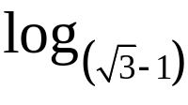


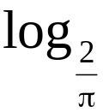
类型一 对数函数概念的应用
【典例】1.下列给出的函数:①y=log₅x+1;
②y=log_{a}x²(a>0,且a≠1);③y= x;
④y= log₃x;⑤y=log_{x} (x>0,且x≠1);
⑥y= x.其中是对数函数的为 ( )
A.③④⑤ B.②④⑥ C.①③⑤⑥ D.③⑥

Slide 23

2.(2016·淄博高一检测)若函数y=log_{(2a-1)}x+(a²-5a+4)
是对数函数,则a=______.
3.已知对数函数的图象过点( ,-4),则f(4)=______.

Slide 24
【解题探究】1.典例1中应从哪几个方面看一个函数是否是对数函数?
提示:应从三个方面,一看系数;二看底数;三看真数.

Slide 25
2.典例2中的a²-5a+4应满足怎样的条件?
提示:应满足a²-5a+4=0.

Slide 26
3.典例3中的函数应设为怎样的形式?
提示:应设为f(x)=log_{a}x(a>0且a≠1).

Slide 27
【解析】1.选D.①中对数式后面加1,所以不是对数函数;②中真数不是自变量x,所以不是对数函数;③和⑥符合对数函数概念的三个特征,是对数函数;④中log₃x前的系数不是1,所以不是对数函数;⑤中底数是自变量x,而非常数a,所以不是对数函数.故③⑥正确.

Slide 28
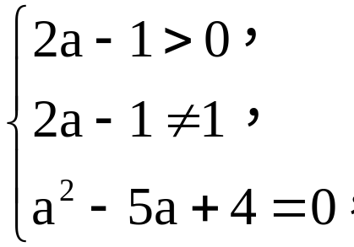
2.由于y=log_{(2a-1)}x+(a²-5a+4)是对数函数,则有
解得a=4.
答案:4

Slide 29
3.设f(x)=log_{a}x(a>0且a≠1),由图象过点( ,-4),则
有-4=log_{a} ,即a⁻⁴= ,解得a=2,故函数解析式为
f(x)=log₂x,则f(4)=log₂4=2.
答案:2

Slide 30
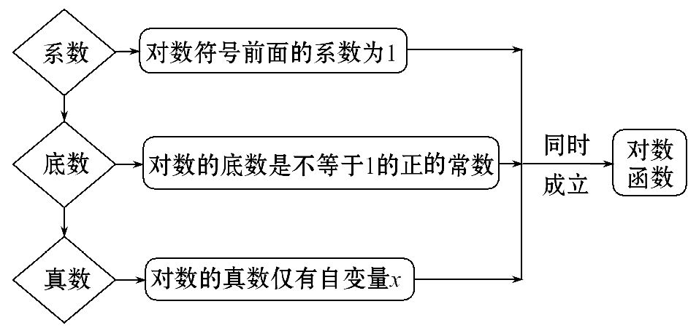
【方法技巧】判断一个函数是对数函数的方法

Slide 31
【变式训练】若某对数函数的图象过点(4,2),则该对数函数的解析式为 ( )
A.y=log₂x B.y=2log₄x
C.y=log₂x或y=2log₄x D.不确定

Slide 32
【解析】选A.由对数函数的概念可设该函数的解析式为y=log_{a}x,则log_{a}4=2,解得a=2.故所求解析式为y=log₂x.

Slide 33
类型二 对数型函数的定义域、函数值问题
【典例】1.(2016·开封高一检测)已知函数f(x)=
log₃(x+1),若f(a)=1,则a=( )
A.0 B.1 C.2 D.3

Slide 34
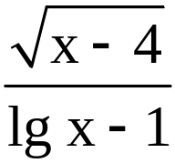

2.(2016·许昌高一检测)函数f(x)= 的定义域
是 ( )
A.[4,+∞) B.(10,+∞)
C.(4,10)∪(10,+∞) D.[4,10)∪(10,+∞)
3.函数f(x)=log_{(2x-1)} 的定义域为________.

Slide 35
【解题探究】1.典例1中把x=a代入函数式中会得到什么结果?
提示:会得到f(a)=log₃(a+1),即log₃(a+1)=1,解此等式可求得a的值.

Slide 36
2.典例2中的分母应有什么要求?
提示:应有x>0并且lgx-1≠0.

Slide 37
3.典例3中不仅要考虑3x-2>0,要使函数有意义,对于底数应有什么限定条件?
提示:对于底数2x-1>0并且不等于1.

Slide 38
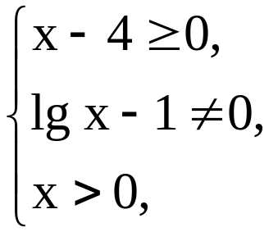
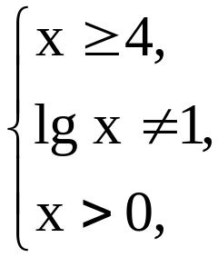
【解析】1.选C.因为f(a)=log₃(a+1)=1,所以a=2.
2.选D.由 解得 所以x≥4且
x≠10,所以函数的定义域为[4,10)∪(10,+∞).

Slide 39
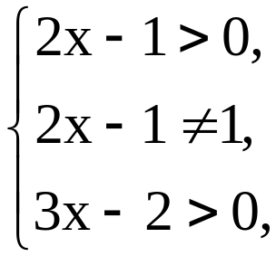

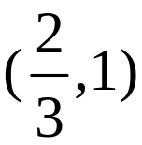
3.由 解得x> ,且x≠1,所以函数的定义域为
∪(1,+∞).
答案: ∪(1,+∞)

Slide 40

【延伸探究】
1.对于典例3中若函数改为“f(x)=log_{(2x+1)} ”,
求其定义域.
【解题指南】分别考虑真数3x+2>0同时底数2x+1>0并
且2x+1≠1,解此不等式组,求其交集.

Slide 41
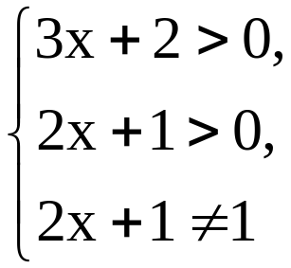

【解析】由 解得x>- 且x≠0.所以函数的定
义域为(- ,0)∪(0,+∞).

Slide 42


2.若对于典例3中函数满足f(a)=1,求a的值.
【解析】由 解得x> ,且x≠1,所以函数的定
义域为( ,1)∪(1,+∞).
由f(a)=1可得log_{(2a-1)} =1,解得a= 或a=1(舍去).

Slide 43
【方法技巧】求与对数函数有关的函数的定义域时应遵循的原则
(1)分母不能为0.
(2)根指数为偶数时,被开方数非负.
(3)对数的真数大于0,底数大于0且不为1.

Slide 44
【拓展延伸】求函数定义域的步骤
(1)列出满足函数有意义的不等式组或混合组(含有方程或不等式).
(2)化简并解出自变量的取值范围.
(3)明确函数的定义域.

Slide 45
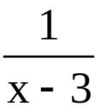
【补偿训练】求下列函数的定义域:
(1)f(x)=lg(x-2)+ .
(2)f(x)=log_{(x+1)}(16-4x).

Slide 46
【解题指南】(1)真数要大于0,分式的分母不能为0.
(2)底数要大于0且不等于1,真数要大于0.

Slide 47
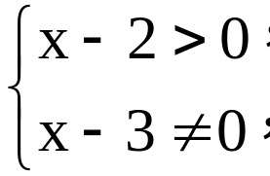
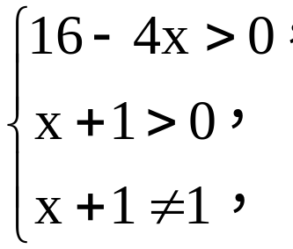
【解析】(1)由 得x>2且x≠3,
所以定义域为(2,3)∪(3,+∞).
(2)由 解得-1<x<0或0<x<4.
所以定义域为(-1,0)∪(0,4).

Slide 48

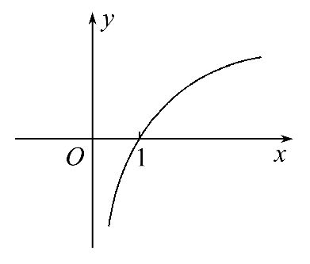

类型三 对数函数的图象问题
【典例】1.(2016·大同高一检测)函数y=log_{a}x的图象如图所示,则实数a的可能取值是 ( )
A.5 B.
C. D.

Slide 49
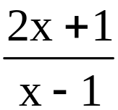
2.(2016·杭州高一检测)对a(a>0,a≠1)取不同的值,
函数y=log_{a} 的图象恒过定点P,则P的坐标为
( )
A.(1,0) B.(-2,0)
C.(2,0) D.(-1,0)

Slide 50
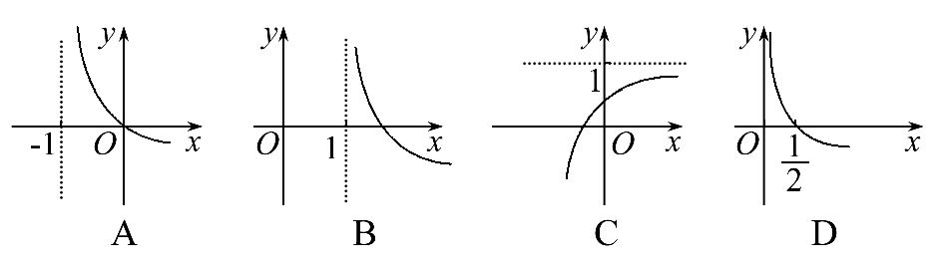
3.已知函数f(x)=a^{x}(a>0,a≠1)的反函数为g(x),且满足g(2)<0,则函数g(x+1)的图象是下图中的 ( )

Slide 51
【解题探究】1.典例1中的图象是上升的还是下降的?由此能得到底数a应在什么范围内?
提示:图象是上升的,即函数应为增函数,故底数a>1.

Slide 52
2.典例2中对数函数恒过定点的依据是什么?此时应使
真数 等于何值?
提示:依据是log_{a}1=0,此时应使 =1求解x.

Slide 53
3.典例3中由f(x)=a^{x}(a>0且a≠1)可得反函数的解析式是什么?由g(2)<0能否得出a的范围?
提示:由f(x)=a^{x}的反函数是g(x)=log_{a}x,又g(2)<0,即log_{a}2<0,故a的范围为0<a<1.

Slide 54
【解析】1.选A.由对数函数的图象知,a>1,故选A.
2.选B.因为y=log_{a}x恒过定点(1,0),由y=log_{a} 可知,
令 =1时,则y=0,解得x=-2,故此函数过定点(-2,0).
3.选A.由f(x)=a^{x}的反函数是g(x)=log_{a}x,又g(2)<0,所
以0<a<1.故g(x+1)=log_{a}(x+1)是单调递减的,并且是由
函数g(x)=log_{a}x向左平移1个单位得到的.

Slide 55
【方法技巧】
1.对数函数图象过定点问题
求函数y=m+log_{a}f(x)(a>0,且a≠1)的图象过定点时,只需令f(x)=1求出x,即得定点为(x,m).

Slide 56
2.根据对数函数图象判断底数大小的方法
作直线y=1与所给图象相交,交点的横坐标即为各个底数,依据在第一象限内,自左向右,图象对应的对数函数的底数逐渐变大,可比较底数的大小.

Slide 57
【变式训练】
1.函数y=3log_{a}(x+2)-1(a>0,a≠1)的图象恒过点____.
【解析】因为函数y=log_{a}x(a>0,a≠1)的图象恒过定点(1,0),则令x+2=1,解得x=-1,此时y=3log_{a}(x+2)-1=-1,所以函数y=3log_{a}(x+2)-1(a>0,a≠1)的图象恒过点
(-1,-1).
答案:(-1,-1)

Slide 58
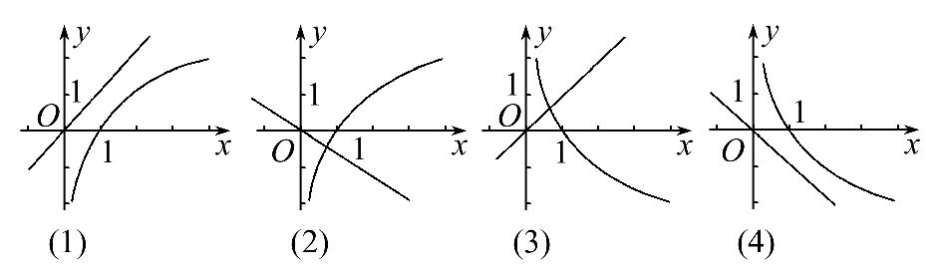
2.(2016·宜春高一检测)已知a>0且a≠1,则函数y=log_{a}x和y=(1-a)x在同一直角坐标系中的图象可能是下列图象中的________.

Slide 59
【解析】当0<a<1时,1-a>0,函数y=log_{a}x在(0,+∞)上是减函数.函数y=(1-a)x在R上是增函数.图(3)符合此要求.当a>1时,1-a<0,函数y=log_{a}x在(0,+∞)上是增函数.函数y=(1-a)x在R上是减函数.图(2)符合此要求.
答案:(2)(3)

Slide 60
【补偿训练】函数y=log_{a}(x-2)+3(a>0且a≠1)的图象过定点________.
【解析】令x-2=1,则y=log_{a}(x-2)+3=3,此时x=3,故此函数图象恒过定点(3,3).
答案:(3,3)

Slide 61
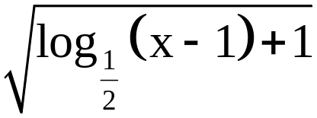

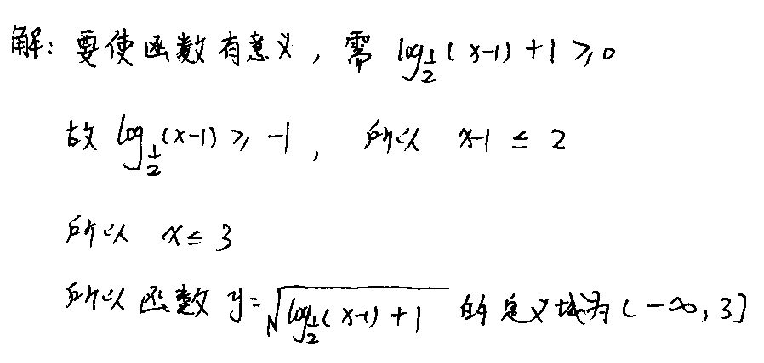
自我纠错 求与对数函数有关的函数的定义域
【典例】函数y= 的定义域为_______.
【失误案例】

Slide 62
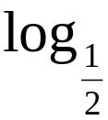
分析解题过程,找出错误之处,并写出正确答案.
提示:错误的根本原因是使函数有意义,不仅需 (x-
1)+1≥0,而且还需要真数x-1>0,忽视此条件导致错误.

Slide 63
正确的解答过程如下.
【解析】要使函数有意义,需 (x-1)+1≥0且x-1>0,
所以 (x-1)≥-1且x>1,解得1<x≤3,
所以函数的定义域为(1,3].
答案:(1,3]

Slide 64


